Slide 1
криптовалюты

Slide 2
Что такое криптовалюты?
Криптовалюта - вид цифровой валюты, эмиссия и учёт которой основаны на асимметричном шифровании и применении различных криптографических методов защиты, таких как Proof-of-work и/или Proof-of-stake. Функционирование системы происходит децентрализовано в распределённой компьютерной сети.

Slide 3
Proof-of-work
Proof-of-work (доказательство выполнения работы) - принцип защиты систем от злоупотребления услугами (например, DoS-атак или рассылок спама), основанный на необходимости выполнения запрашивающей стороной некоторой достаточно сложной длительной работы, результат которой легко и быстро проверяется обслуживающей стороной

Slide 4
Proof-of-stake
Proof-of-stake (подтверждение доли) - метод защиты в криптовалютах, основанный на необходимости доказательства хранения определённого количества средств на счету. При использовании этого метода, алгоритм криптовалюты с большей вероятностью выберет для подтверждения очередного блока в цепочке, учётную запись с большим количеством средств на счету. Метод используют как альтернативу методу Proof-of-work (PoW), в котором вероятность подтверждения блока больше у учётной записи с большими вычислительными мощностями.
В данном случае будет рассматриваться первая и самая популярная криптовалюта Bitcoin, т.к.остальные валюты сделаны на его основе.

Slide 5
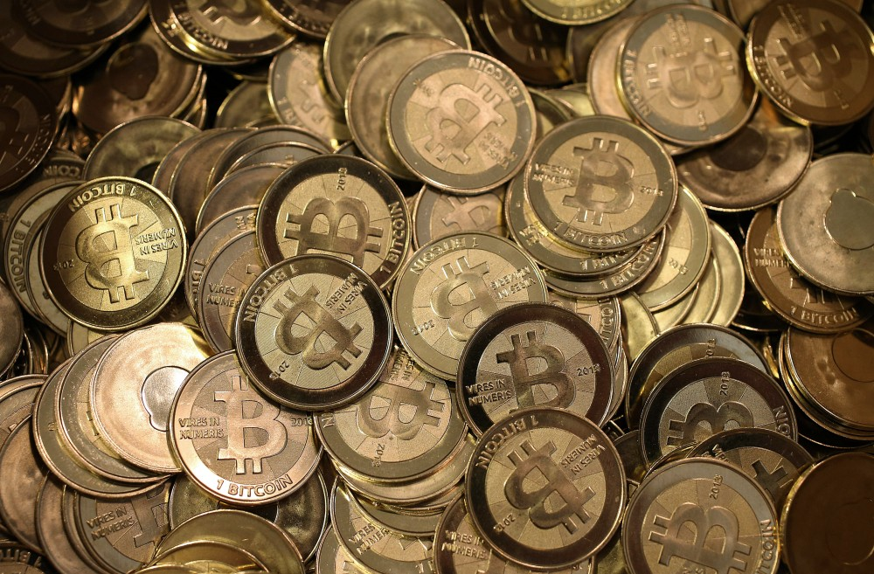
Bitcoin
Биткойн (от англ. Bitcoin bit - бит и coin - монета) - пиринговая система электронной наличности, использующая одноимённую цифровую валюту, которую часто называют криптовалютой или виртуальной валютой. Сеть полностью децентрализована, не имеет центрального администратора или какого-либо его аналога.

Slide 6
Одна из особенностей - эмиссия новых биткойнов. Она децентрализованная, лимитирована по объёму и времени, распределяется относительно случайно среди желающих, которые используют вычислительные мощности своего оборудования для защиты платёжной системы методом proof-of-work от повторного расходования средств. Деятельность по обслуживанию системы с возможностью получить вознаграждение в форме эмитированных биткойнов и комиссионных сборов получила название майнинга (от англ. mining - добыча полезных ископаемых).

Slide 7
История создания Bitcoin
Первую спецификацию биткоина создал человек/группа лиц под псевдонимом Сатоши Накомото. В 2008 году он опубликовал статью Bitcoin Wallpaper , в которой изложил основые принципы работы Bitcoin. В 2009 году была закончена разработка протокола и вышла первая реализация клиента, после чего сеть была запущена. Интересен тот факт, что с 3 января 2009 года по 25 января 2010 года майнингом(т.е. процессом создания биткоинов) занимался только один человек.Скорее всего этим человеком был Сатоши Накамото. По приблезительным оценкам, Сатоши в первые месяцы добыл около 1 миллиона монет, что составляет примерно 350 миллионов долларов по сегодняшним расценкам.

Slide 8
Как это работает?
Каждый участник сети может совершать мгновенные операции с криптовалютой без посредников. То есть покупатель передает деньги напрямую продавцу. Не нужно идти в банк или вносить деньги на Киви-кошелек, вы просто отправляете биткоины человеку. Монеты в системе - это криптографические (математические) хэш-коды. Каждый из них абсолютно уникален и не может использоваться дважды. Как и всякая валюта, биткоин имеет свой курс. Проверить текущий курс криптовалюты можно на сайте blockchain.info.

Slide 9
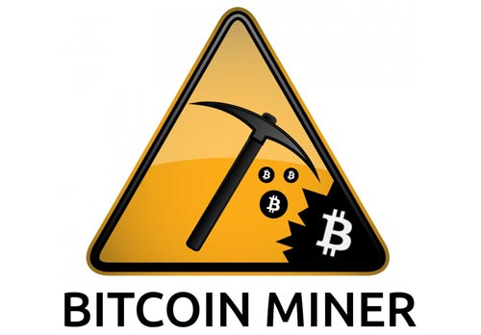
БИТКОИН МАЙНИНГ
Биткоин майнинг - что это? Новые Биткоины или любая другая криптовалюта создаются посредством процесса, называемого майнинг. Суть добычи биткоинов сводится к решению некой сложной криптозадачи, которая решается методом полного перебора. Поэтому обычный компьютер для выполнения этих задач не подойдет. Обычно майнеры криптовалют используют сверхпроизводительные ПК или мощные серверы. Майнеры конкурируют, используя компьютеры для решения сложных математических головоломок. В настоящее время, победитель награждается 25 биткоинами и определяется раз в 10 минут. Но поскольку сеть биткоина растет небывалыми темпами, добыча стала технологически сложным процессом.

Slide 10
Альтернативные способы получения:
В качестве оплаты за предоставленные услуги и товары;
Покупка криптовалюты биткоин;
Обмен биткоинов между частными лицами.

Slide 11
Преимущества криптовалюты биткоин над обычными деньгами
Открытый код криптовалюты
Отсутствие инфляции
Пиринговая сеть криптовалюты
Безграничные возможности транзации
У биткоина нет границ

Slide 12
Недостатки криптовалюты биткоин
Основным и единственным недостатком биткоина я считаю пока еще сильное влияние новостей на криптовалюту. Почти все подъемы и падения курса биткоина напрямую зависели от оглашенных заявлений правительств разных стран. Высокая волатильность курса создает проблемы в краткосрочном периоде.

